Slide 1
Processadors de text

Slide 2
Índex
· Personalitza la barra d’eines
· Canvia la disposició de la diapositiva i que sigui en dues columnes
· Canvia la transició entre diapositives
· Canvia el tema (diapositiva Mestre) a Natura.
· Insereix una imatge, un vídeo, una taula 5x2
· A diapositiva, posa una imatge de fons.

Slide 3
Personalitza la barra d’eines
Per personalitzar la barra d’eines tenim que anar a: Eines→Personalitza→
Barra d’eines
Abans
Despues

Slide 4
Canvia la disposició de la diapositiva i que sigui en dues columnes
Lionel Andrés Messi, també conegut com a Leo Messi, és un futbolista argentí que juga com a davanter i és capità de l'Inter de Miami, a la Major League Soccer, i de la selecció nacional d'Argentina.
Cristiano Ronaldo dos Santos Aveiro més conegut simplement com a Cristiano Ronaldo o amb el numerònim CR7 (inicials i número de la samarreta), és un futbolista professional portuguès que juga com a davanter i capitaneja l'Al Nassr, de la Saudi Pro League, i la selecció nacional de Portugal.

Slide 5
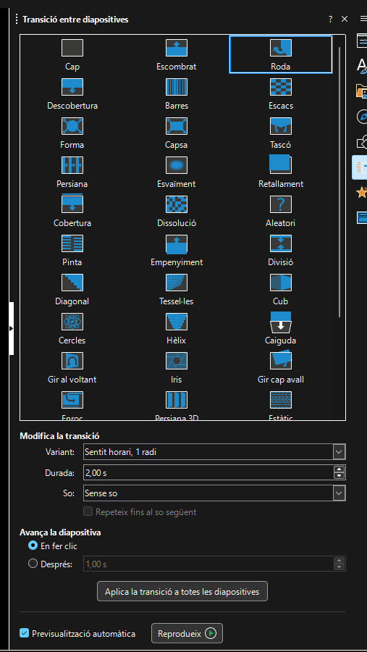
Canvia la transició entre diapositives

Slide 6
Canvia el tema (diapositiva Mestre) a Natura.

Slide 7
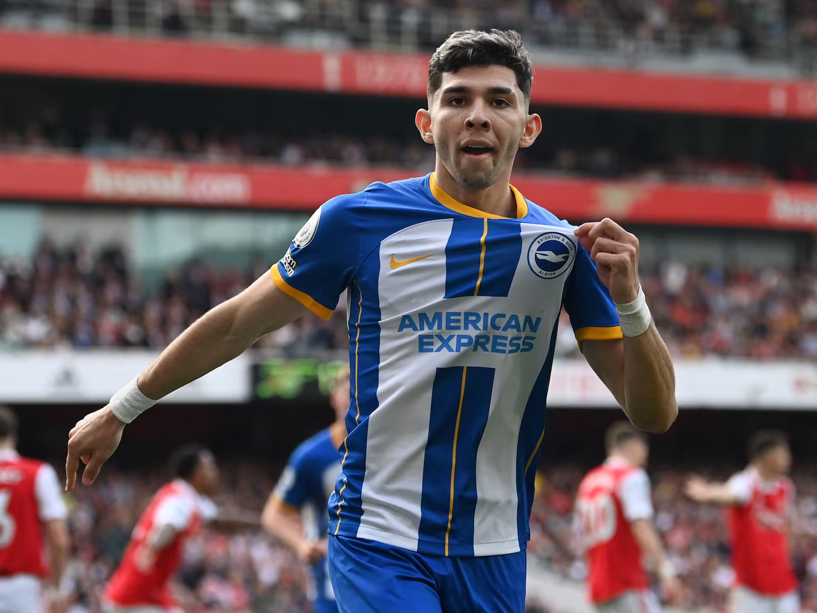
Insereix una imatge, un vídeo, una taula 5x2
https://www.youtube.com/watch?v=sh0YI2Wz9JI

Slide 8
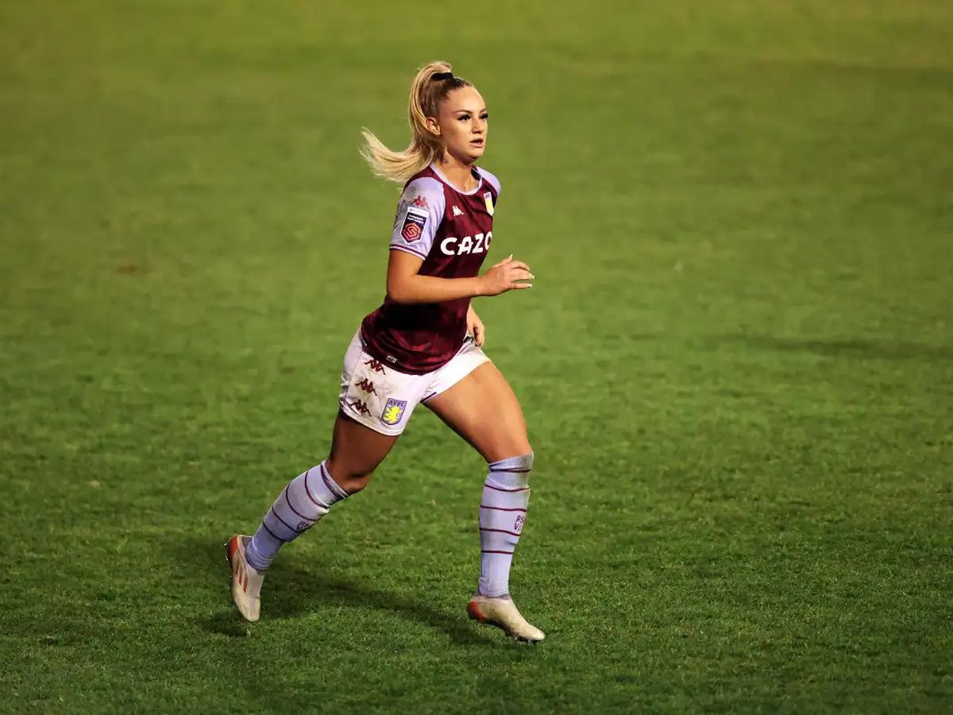
A diapositiva, posa una imatge de fons.

